Slide 1
Intelligent Tutoring System - ITS
Ðại Học Bách Khoa TP HCM - Intelligent Tutoring System (ITS)
Môn học: Kiến Trúc Phần Mềm (CO3017)
Trường: Ðại học Bách Khoa TP.HCM - Khoa Khoa học Máy tính Nhóm: 13
Sinh viên: Nguyễn Tấn Tài - 2212990 Thời gian: 12/2025

Slide 2
Ðại Học Bách Khoa TP HCM - Intelligent Tutoring System (ITS)
1. Tóm Tắt Tổng Quan
Executive Summary

Slide 3
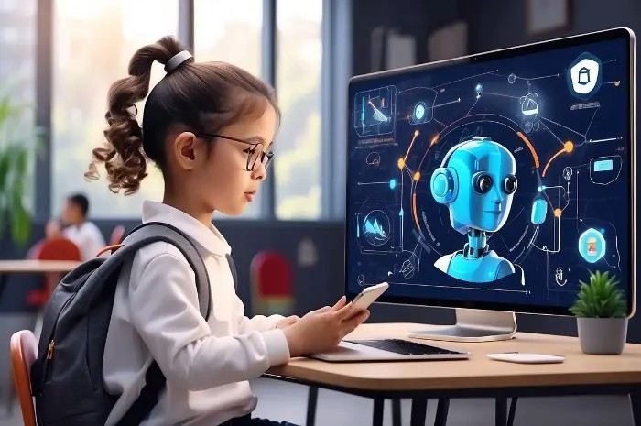
Tầm Nhìn Dự Án
Ðại Học Bách Khoa TP HCM - Intelligent Tutoring System (ITS)
Xây dựng hệ thống học tập thông minh cá nhân hóa trải nghiệm cho từng người học
Mục tiêu phục vụ 5,000+ người dùng đồng thời với thời gian phản hồi < 500ms

Slide 4
Thách Thức Chính
Ðại Học Bách Khoa TP HCM - Intelligent Tutoring System (ITS)
Ðảm bảo hiệu năng cao với 5,000 concurrent users Thiết kế kiến trúc mở rộng theo chiều ngang
Hỗ trợ cập nhật mô hình AI không downtime
Tuân thủ nguyên tắc SOLID và Clean Architecture

Slide 5
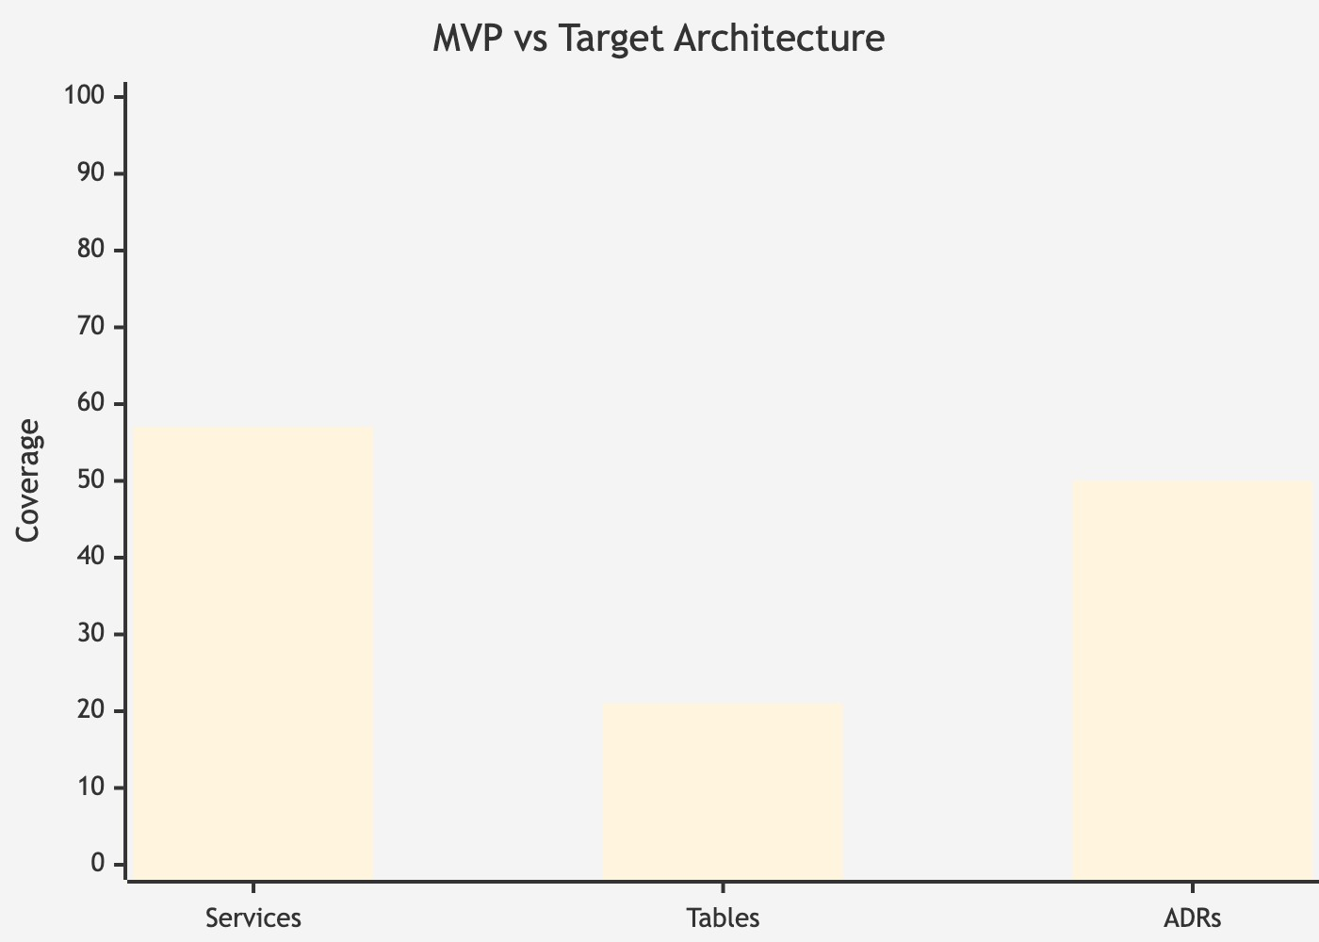
Giải Pháp Kiến Trúc
Ðại Học Bách Khoa TP HCM - Intelligent Tutoring System (ITS)
Hybrid Microservices kết hợp Event- Driven Architecture
Polyglot Programming: Java (Spring Boot) + Go (Gin)
PostgreSQL + RabbitMQ cho async communication

Slide 6
Ðại Học Bách Khoa TP HCM - Intelligent Tutoring System (ITS)
2. Phân Tích Bối Cảnh và Yêu Cầu

Slide 7
Ðại Học Bách Khoa TP HCM - Intelligent Tutoring System (ITS)
Vision Statement
Tái hiện trải nghiệm học 1-kèm-1 giữa người học và gia sư AI Hướng dẫn theo đúng tốc độ, năng lực và sở thích cá nhân Mở rộng phục vụ hàng nghìn người dùng đồng thời

Slide 8
Bối Cảnh Kinh Doanh
Ðại Học Bách Khoa TP HCM - Intelligent Tutoring System (ITS)
Nhu cầu: E-learning cá nhân hóa đang bùng nổ
Ðối tượng: Học sinh K-12, sinh viên đại học, giảng viên, admin
Tiêu chí thành công: 5,000 CCU, SLA 99.5%, cải thiện 40% retention

Slide 9
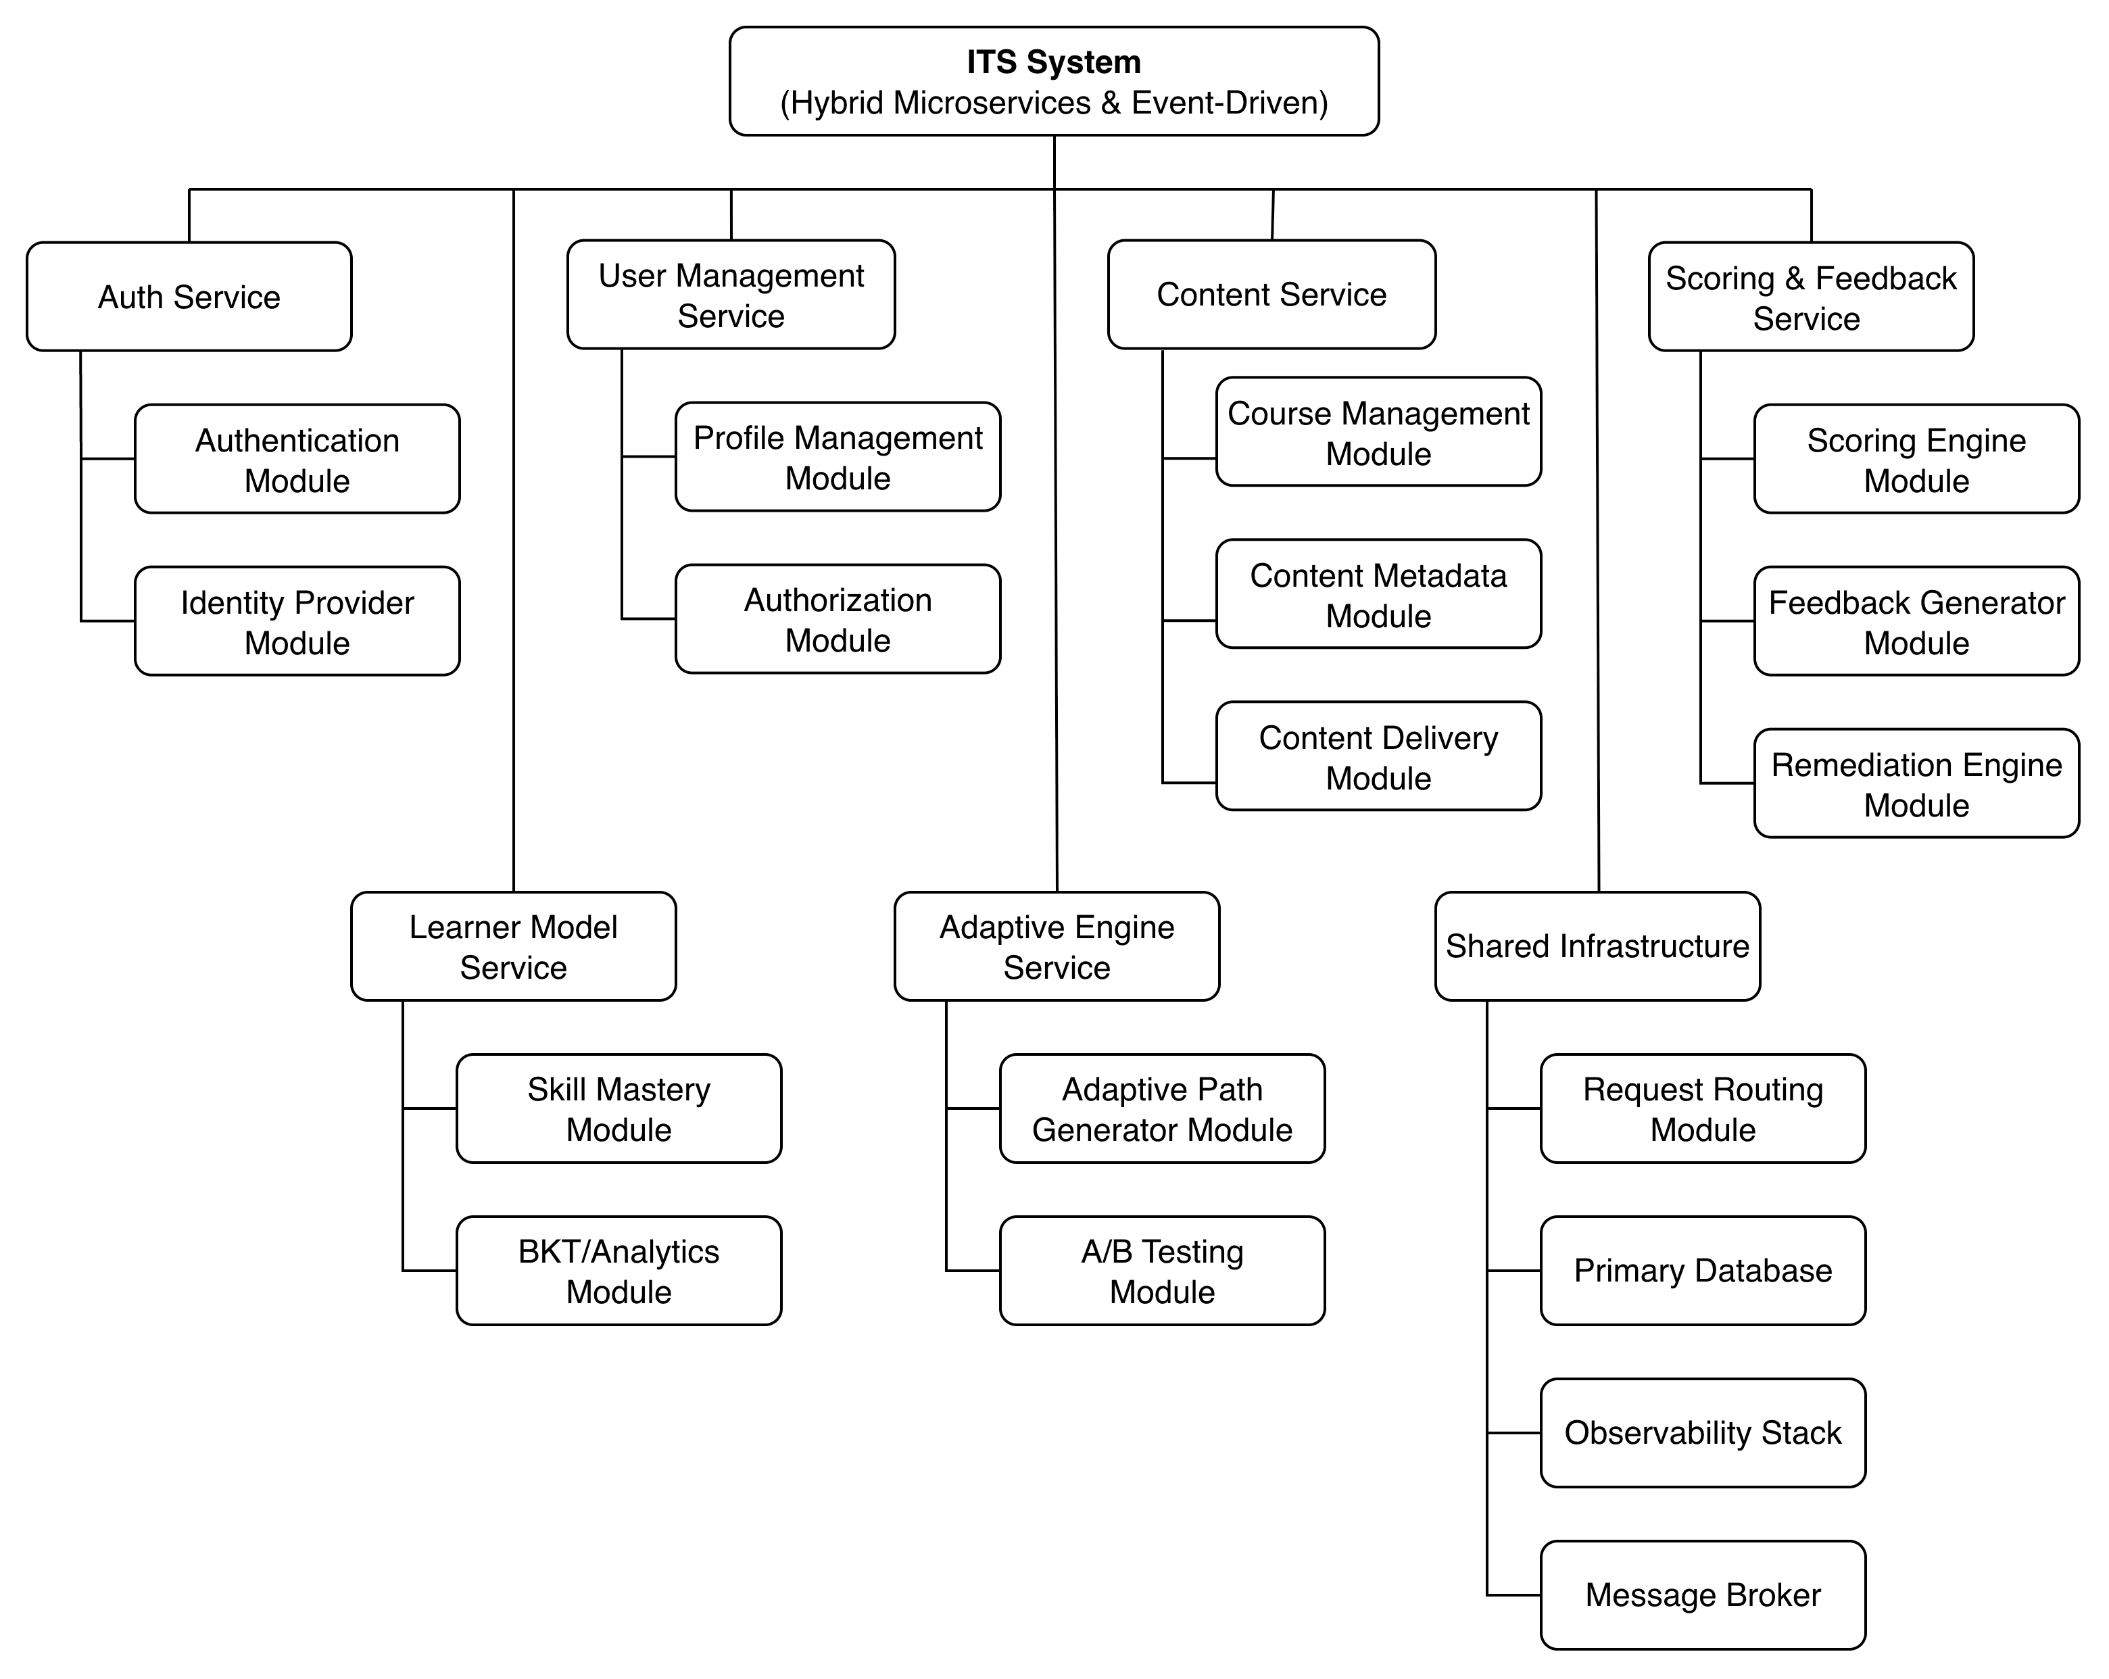
Bối Cảnh Kỹ Thuật
Ðại Học Bách Khoa TP HCM - Intelligent Tutoring System (ITS)
Tích hợp LMS hiện có qua API Auth Service với JWT/OAuth2
Kubernetes cho auto-scaling và CI/CD
Prometheus/Grafana/Loki cho observability

Slide 10
Ðại Học Bách Khoa TP HCM - Intelligent Tutoring System (ITS)
3. Phân Tích Các Bên Liên Quan

Slide 11
Ma Trận Stakeholder
Ðại Học Bách Khoa TP HCM - Intelligent Tutoring System (ITS)
Learner (Cao/Cao): Trải nghiệm cá nhân hóa, phản hồi nhanh Instructor (Cao/Cao): Quản lý nội dung, báo cáo hiệu suất Admin (TB/Cao): Bảo mật, chi phí, khả năng mở rộng
AI Engineer (TB/TB): Tích hợp thuật toán mới
System Architect (TB/Cao): Ðảm bảo Clean Architecture

Slide 12
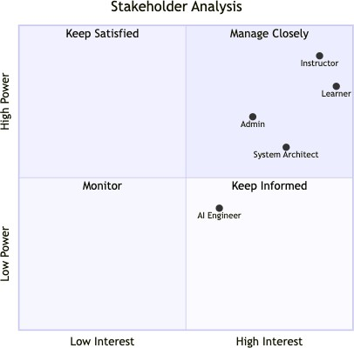
Chiến Lược Quản Lý
Ðại Học Bách Khoa TP HCM - Intelligent Tutoring System (ITS)
Manage Closely: Learner, Instructor
Keep Satisfied: Admin, Architect Keep Informed: AI Engineer

Slide 13
Ðại Học Bách Khoa TP HCM - Intelligent Tutoring System (ITS)
4. Yêu Cầu Chức Năng

Slide 14
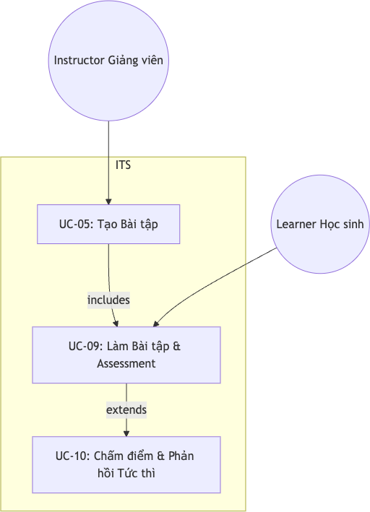
User Stories Chính
Ðại Học Bách Khoa TP HCM - Intelligent Tutoring System (ITS)
US0: Ðánh giá kiến thức - Ðề xuất lộ trình tối ưu
US1: Gợi ý và giải thích ngay khi mắc lỗi (< 500ms)
US2: Dashboard tiến trình học tập cá nhân US3: Spaced repetition cho kỹ năng chưa thành thạo

Slide 15
Use Cases Quan Trọng
Ðại Học Bách Khoa TP HCM - Intelligent Tutoring System (ITS)
UC-04: Bài kiểm tra đầu vào - Xây dựng Learner Model UC-08: Học tập thích ứng với Adaptive Engine
UC-10: Chấm điểm và phản hồi tức thì
UC-18: Live swap mô hình AI không downtime

Slide 16
Ðại Học Bách Khoa TP HCM - Intelligent Tutoring System (ITS)
5. Yêu Cầu Phi Chức Năng

Slide 17
Ðặc Tính Kiến Trúc Chính (Primary ACs)
Ðại Học Bách Khoa TP HCM - Intelligent Tutoring System (ITS)
AC-1 Modularity: Low coupling, high cohesion, swap module < 5 phút AC-2 Scalability: >= 5,000 CCU, auto-scale < 60s
AC-3 Performance: p95 < 500ms, cache hit > 90%
AC-4 Testability: Coverage >= 80%, mutation score > 70%

Slide 18
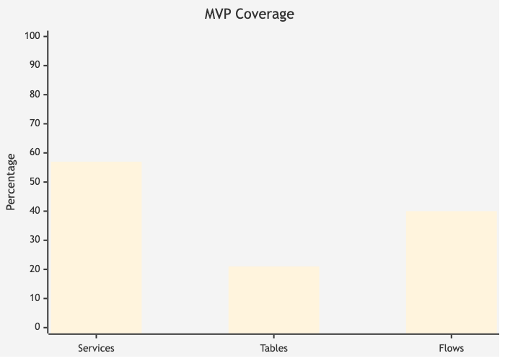
Architectural Characteristics
Ðại Học Bách Khoa TP HCM - Intelligent Tutoring System (ITS)

Slide 19
Ðại Học Bách Khoa TP HCM - Intelligent Tutoring System (ITS)
6. Thiết Kế Kiến Trúc

Slide 20
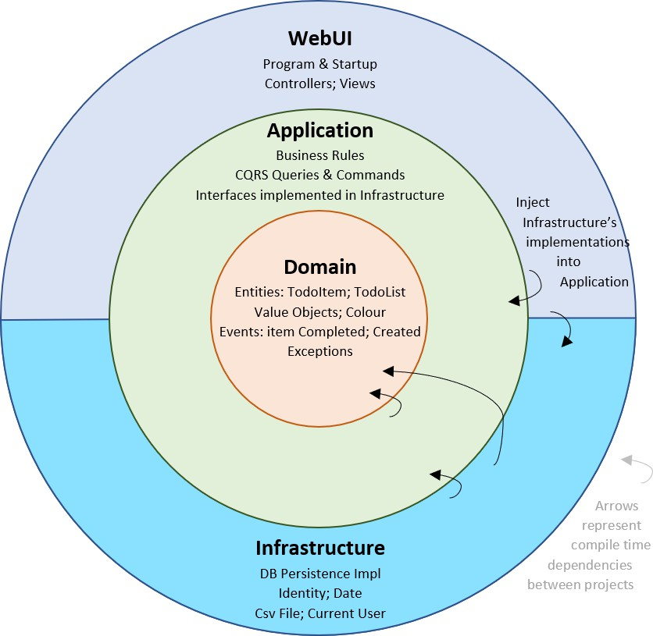
So Sánh Các Phương Án
Ðại Học Bách Khoa TP HCM - Intelligent Tutoring System (ITS)
Monolith: Ðơn giản nhưng khó scale, tight coupling
Microservices: Modular, scale độc lập, phức tạp hơn
Serverless: Chi phí biến đổi, cold start issues

Slide 21
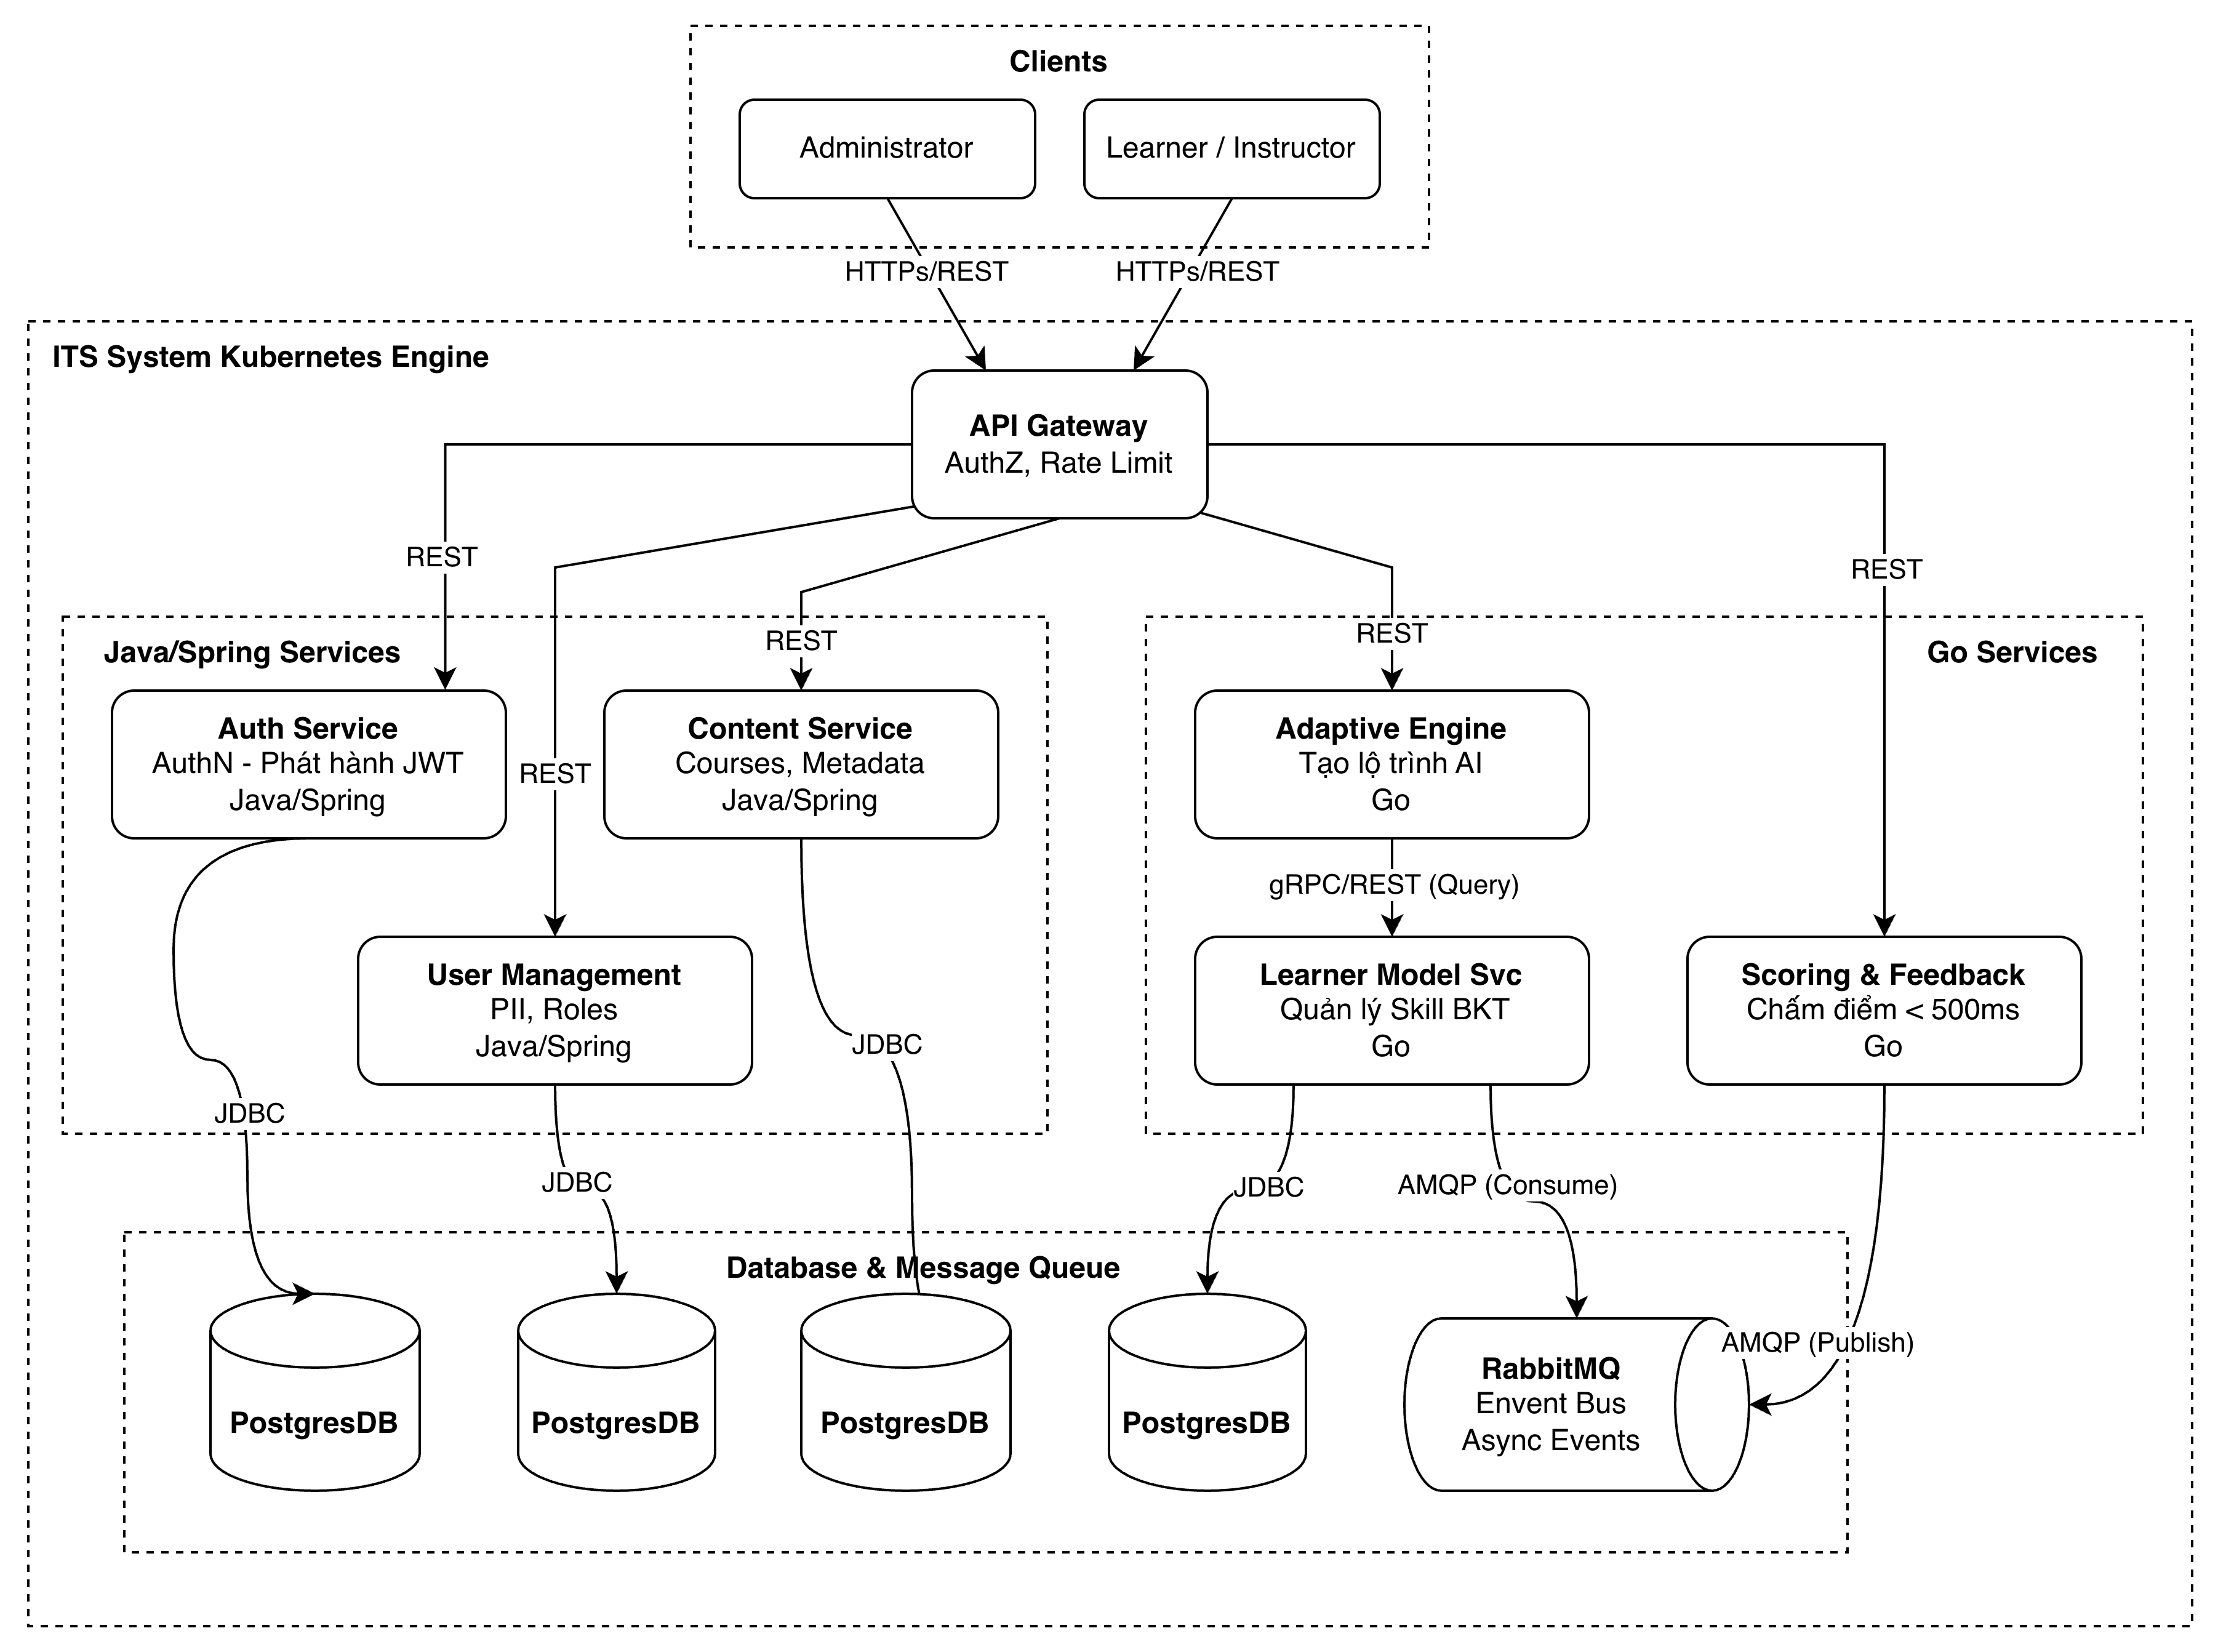
Quyết Ðịnh: Hybrid Microservices + Event- Driven
Ðại Học Bách Khoa TP HCM - Intelligent Tutoring System (ITS)
Mỗi service có Bounded Context riêng
Scale độc lập theo nhu cầu Async communication qua RabbitMQ
Clean Architecture cho mỗi service

Slide 22
Ðại Học Bách Khoa TP HCM - Intelligent Tutoring System (ITS)
7. Architecture Decision Records (ADRs)

Slide 23
ADR-1: Polyglot Programming
Ðại Học Bách Khoa TP HCM - Intelligent Tutoring System (ITS)
Quyết định: Java cho business logic, Go cho performance Lý do: Best of both worlds - maintainability + speed
Kết quả: Content Service (Java), Scoring/Learner/Adaptive (Go)

Slide 24
Ðại Học Bách Khoa TP HCM - Intelligent Tutoring System (ITS)
ADR-2: PostgreSQL Database-per-Service
Quyết định: Mỗi service có database riêng Lý do: Loose coupling, independent scaling Kết quả: content_db, scoring_db, learner_db

Slide 25
ADR-3: Clean/Hexagonal Architecture
Ðại Học Bách Khoa TP HCM - Intelligent Tutoring System (ITS)
Quyết định: 4 layers - Domain, Application, Adapters, Infrastructure
Lý do: Testability, maintainability, DIP compliance
Kết quả: Domain models tách biệt khỏi ORM entities

Slide 26
Ðại Học Bách Khoa TP HCM - Intelligent Tutoring System (ITS)
8. Architecture Views

Slide 27
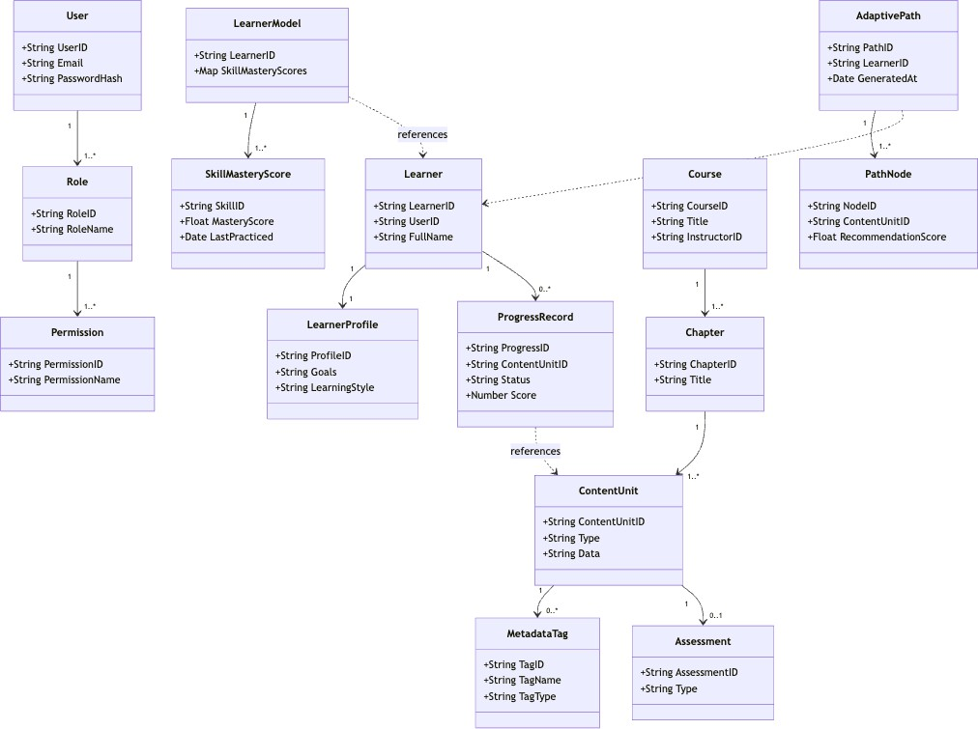
Module View
Ðại Học Bách Khoa TP HCM - Intelligent Tutoring System (ITS)
Content Service: Quản lý câu hỏi và nội dung học tập
Scoring Service: Chấm điểm tự động
Learner Model: Theo dõi tiến độ và skill mastery
Adaptive Engine: Ðề xuất nội dung thích ứng

Slide 28
Component & Connector View
Ðại Học Bách Khoa TP HCM - Intelligent Tutoring System (ITS)
REST APIs cho synchronous communication
RabbitMQ cho asynchronous events
PostgreSQL cho data persistence

Slide 29
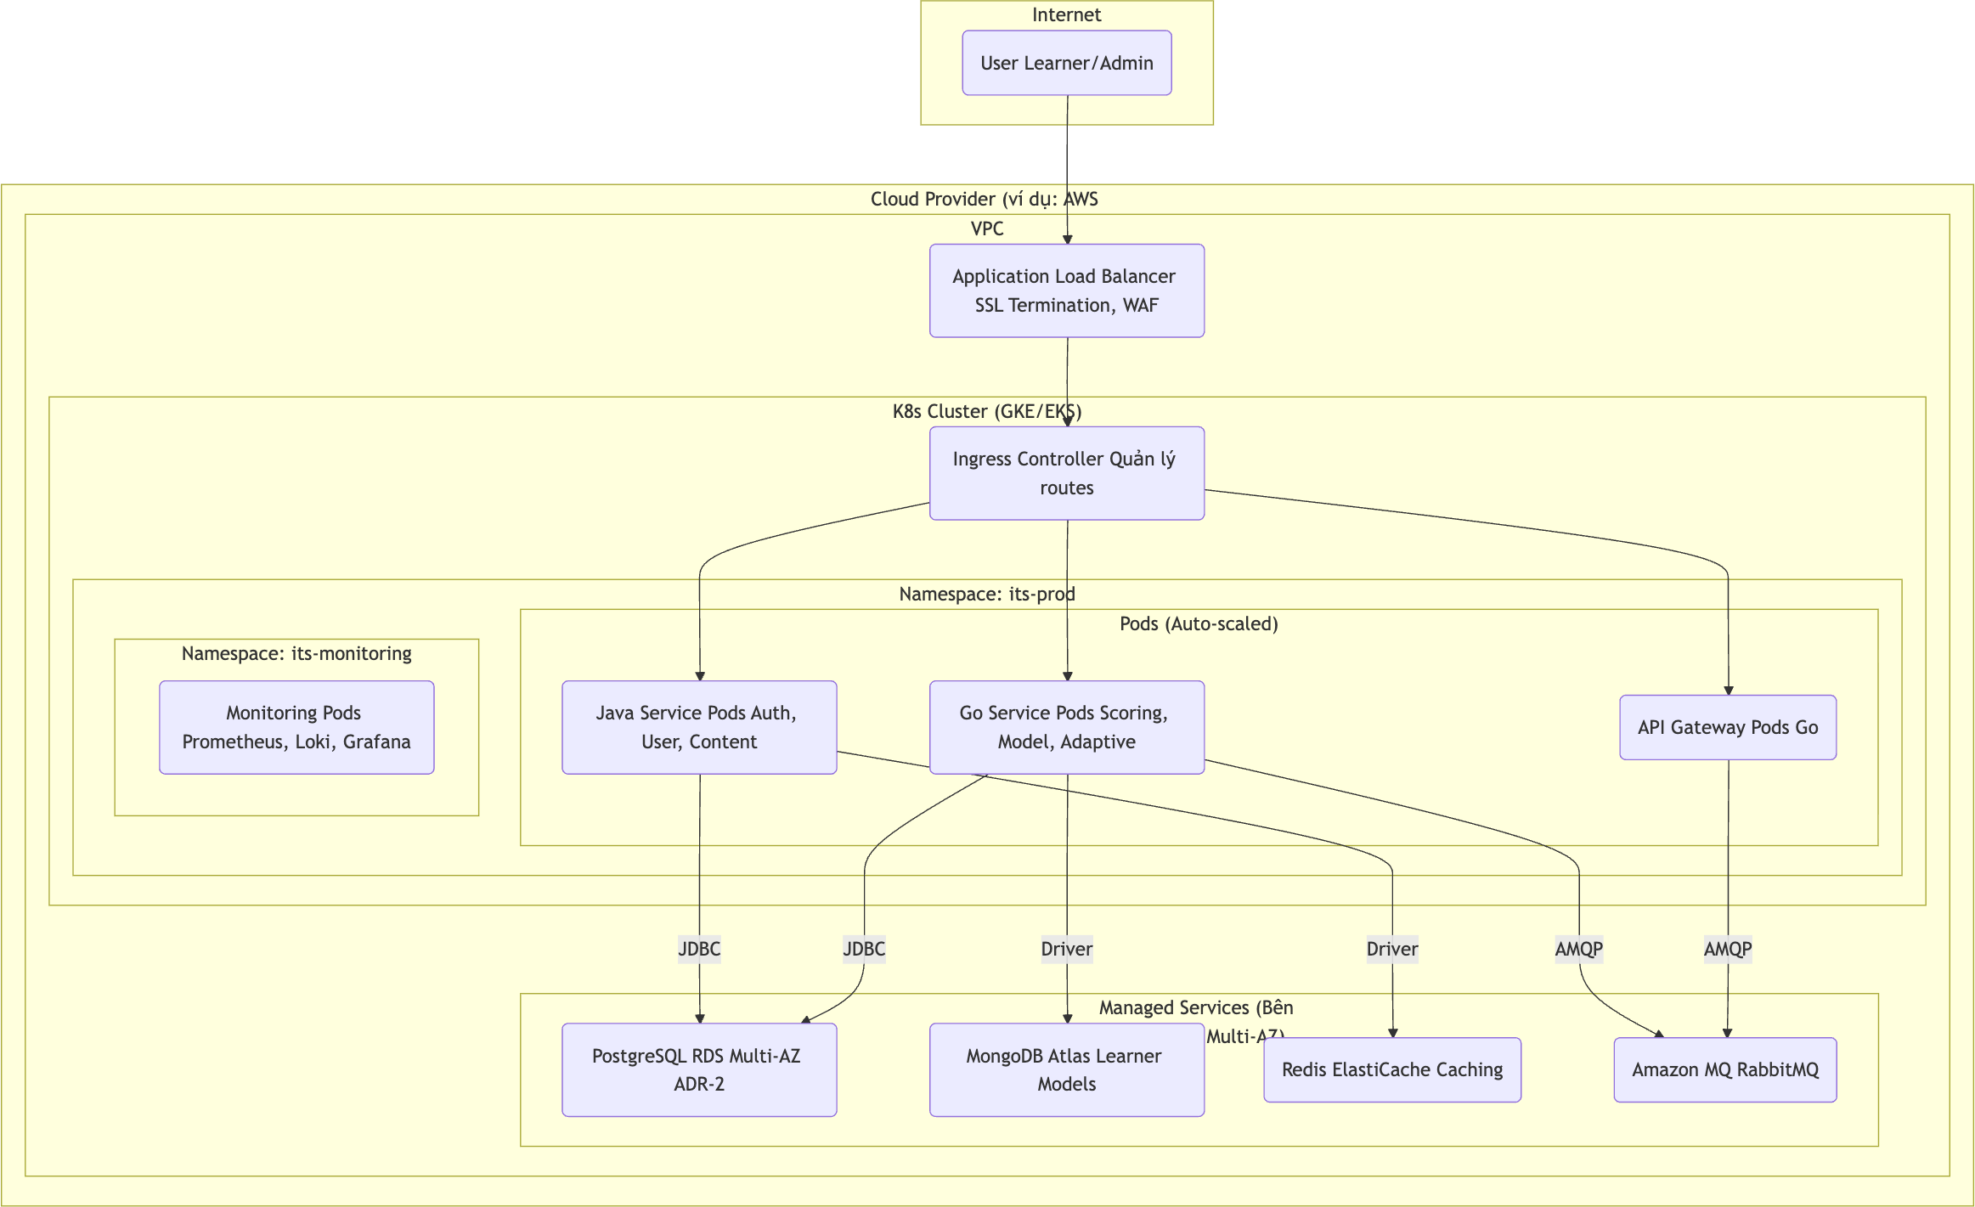
Allocation View
Ðại Học Bách Khoa TP HCM - Intelligent Tutoring System (ITS)
Docker containers cho mỗi service
Kubernetes orchestration PostgreSQL instances riêng biệt

Slide 30
Ðại Học Bách Khoa TP HCM - Intelligent Tutoring System (ITS)
9. Behavior View

Slide 31
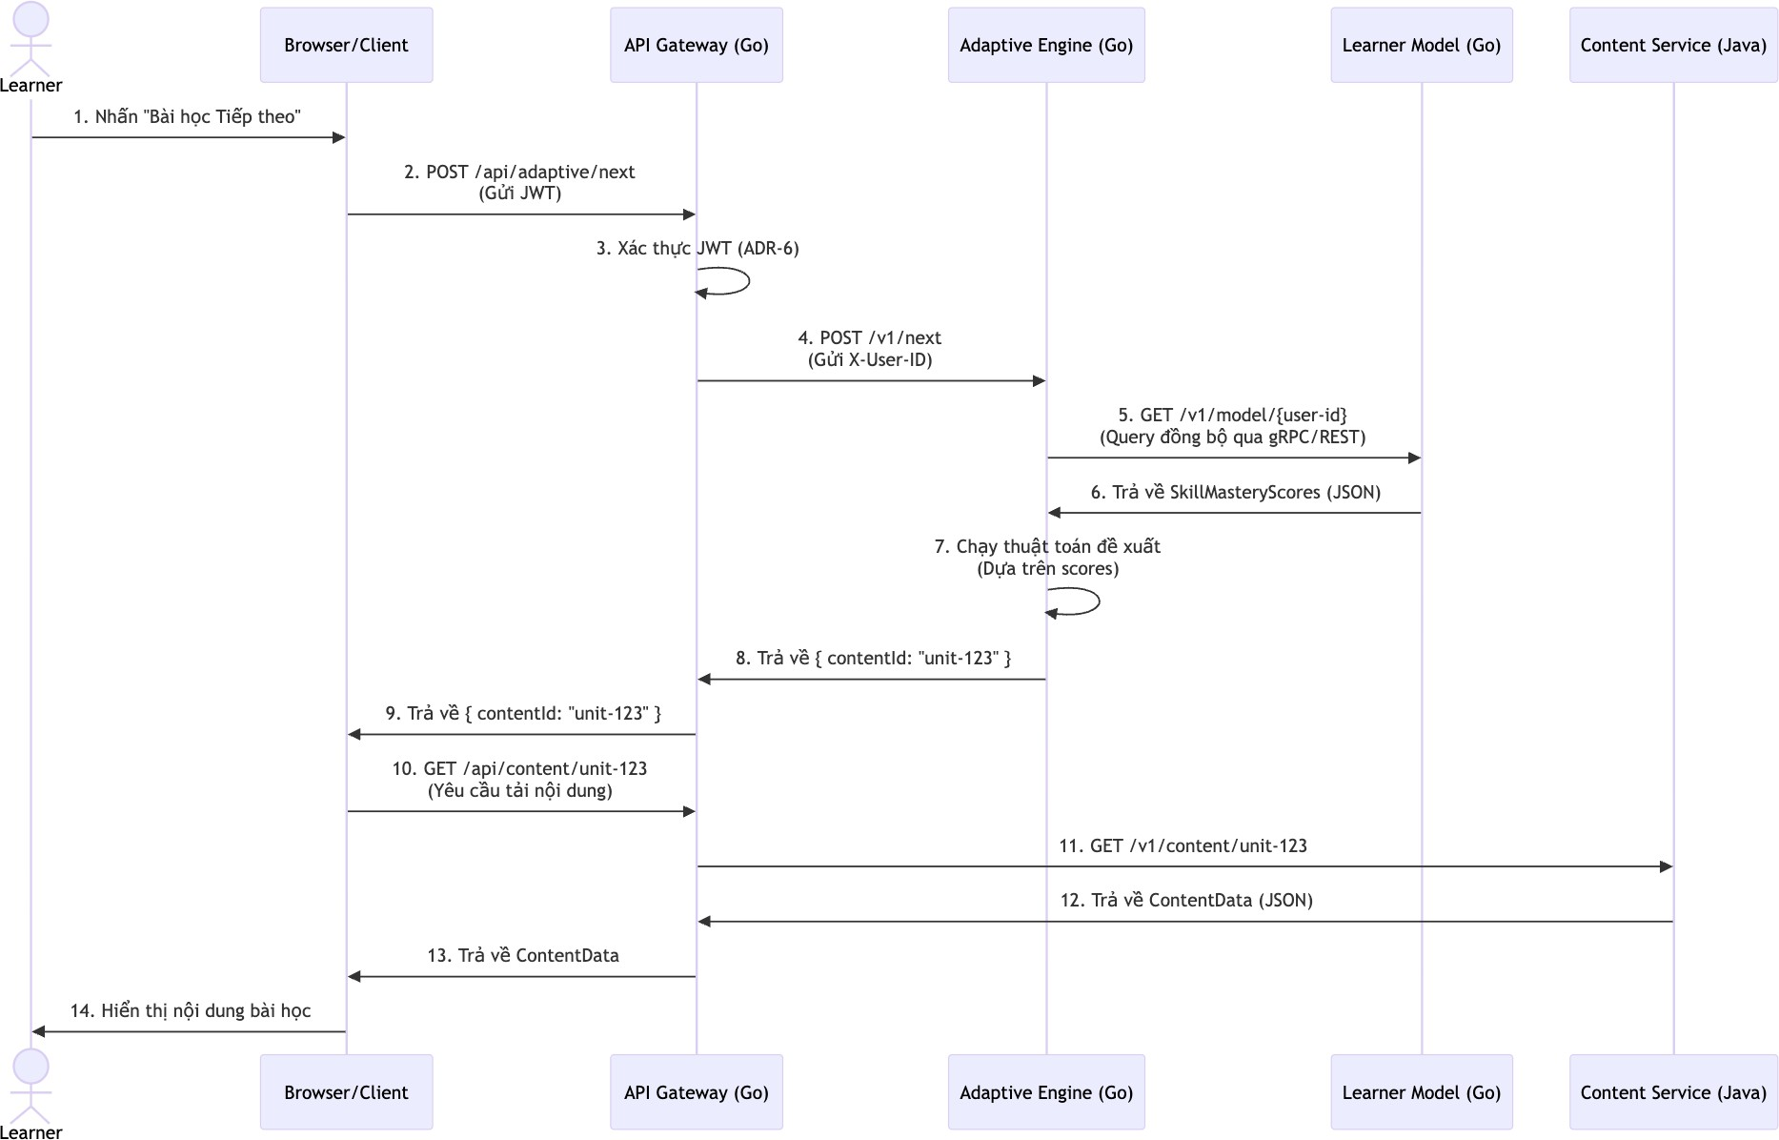
Adaptive Content Delivery Flow
Ðại Học Bách Khoa TP HCM - Intelligent Tutoring System (ITS)
Client request next lesson - Adaptive Engine
Engine query Learner Model
- Get skill mastery
Engine request Content Service - Get appropriate question
Return personalized content to Client

Slide 32
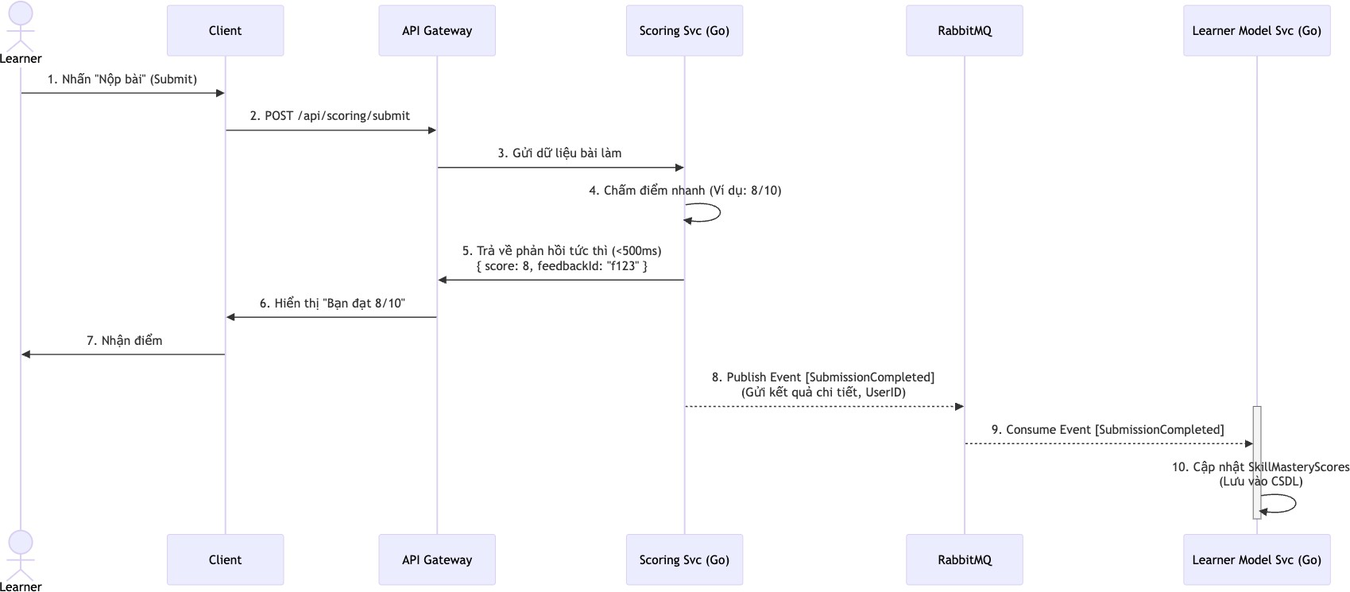
Assessment & Scoring Flow
Ðại Học Bách Khoa TP HCM - Intelligent Tutoring System (ITS)
Student submit answer - Scoring Service
Scoring evaluates - Store result
Publish event to RabbitMQ
Learner Model consume - Update skill mastery

Slide 33
Ðại Học Bách Khoa TP HCM - Intelligent Tutoring System (ITS)
10. Áp Dụng Nguyên Tắc SOLID

Slide 34
Single Responsibility Principle (SRP)
Ðại Học Bách Khoa TP HCM - Intelligent Tutoring System (ITS)
Mỗi microservice có một Bounded Context duy nhất
Mỗi class có một trách nhiệm rõ ràng
Ví dụ: ScoringService chỉ chấm điểm, không quản lý content

Slide 35
Ðại Học Bách Khoa TP HCM - Intelligent Tutoring System (ITS)
Open/Closed Principle (OCP)
Strategy Pattern cho scoring algorithms Interface-based design cho extensibility Thêm algorithm mới không sửa code hiện có

Slide 36
Ðại Học Bách Khoa TP HCM - Intelligent Tutoring System (ITS)
Dependency Inversion Principle (DIP)
Application layer phụ thuộc abstractions Infrastructure layer implement interfaces Dễ dàng mock trong unit tests

Slide 37
Ðại Học Bách Khoa TP HCM - Intelligent Tutoring System (ITS)
11. Triển Khai Hệ Thống

Slide 38
MVP Hiện Tại (Ðã Triển Khai)
Ðại Học Bách Khoa TP HCM - Intelligent Tutoring System (ITS)
Services: 4/7 (Content, Scoring, Learner Model, Adaptive Engine)
Database Tables: 3/14 (questions, submissions, skill_mastery)
Core Flows: 2/5 verified (Adaptive Delivery, Assessment Scoring)

Slide 39
Kết Quả Ðạt Ðược
Ðại Học Bách Khoa TP HCM - Intelligent Tutoring System (ITS)
Modularity: 4 microservices độc lập Testability: Clean Architecture cho phép mock
Maintainability: Complexity 7.2, Coupling 3.8, Cohesion 0.85 Adaptive Learning: 100% core functionality hoạt động

Slide 40
Ðại Học Bách Khoa TP HCM - Intelligent Tutoring System (ITS)
12. Ðánh Giá và Phản Hồi

Slide 41
Những Gì Hoạt Ðộng Tốt
Ðại Học Bách Khoa TP HCM - Intelligent Tutoring System (ITS)
Polyglot Strategy: Ðúng ngôn ngữ cho đúng công việc Clean Architecture: Code dễ test và maintain
Event-Driven: RabbitMQ giảm coupling hiệu quả Database-per-Service: Tránh tight coupling

Slide 42
Ðại Học Bách Khoa TP HCM - Intelligent Tutoring System (ITS)
Thách Thức Gặp Phải
Complexity: Microservices phức tạp hơn monolith Testing: Integration testing cần Testcontainers Polyglot Overhead: Cần expertise cả Java và Go

Slide 43
Ðại Học Bách Khoa TP HCM - Intelligent Tutoring System (ITS)
13. Hướng Phát Triển Tương Lai

Slide 44
Services Bổ Sung
Ðại Học Bách Khoa TP HCM - Intelligent Tutoring System (ITS)
User Management Service với OAuth 2.0/OIDC Auth Service với JWT validation
API Gateway cho centralized routing

Slide 45
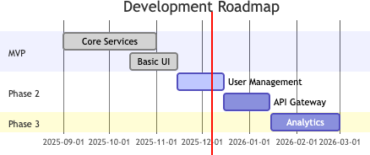
Roadmap
Ðại Học Bách Khoa TP HCM - Intelligent Tutoring System (ITS)

Slide 46
Ðại Học Bách Khoa TP HCM - Intelligent Tutoring System (ITS)
14. Demo & Code Showcase

Slide 47
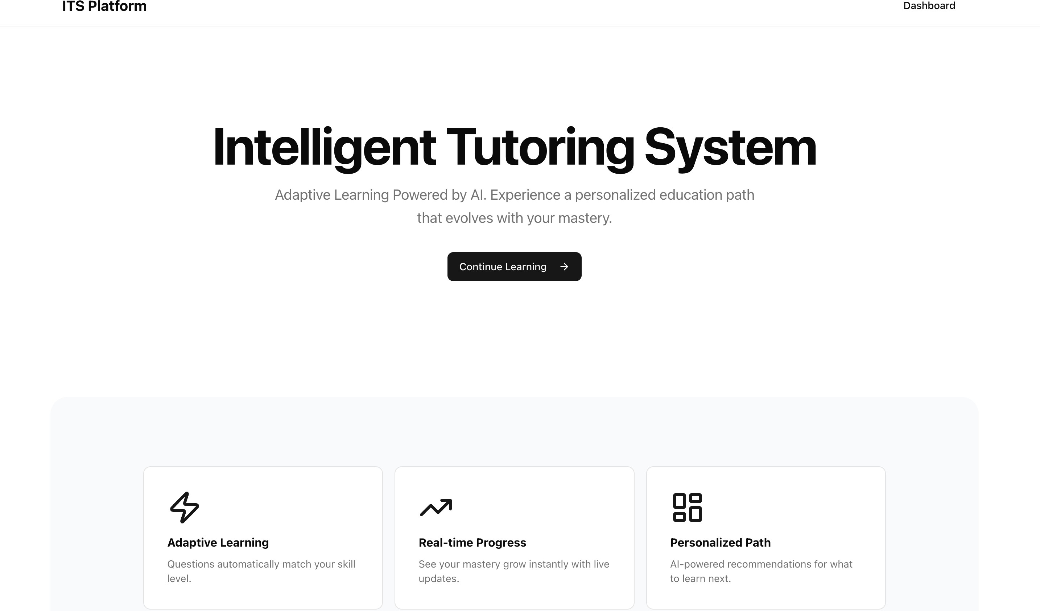
Giao Diện - Trang Chủ (Homepage)
Ðại Học Bách Khoa TP HCM - Intelligent Tutoring System (ITS)
Tổng quan hệ thống
Ðiều hướng dễ dàng
Thiết kế hiện đại

Slide 48
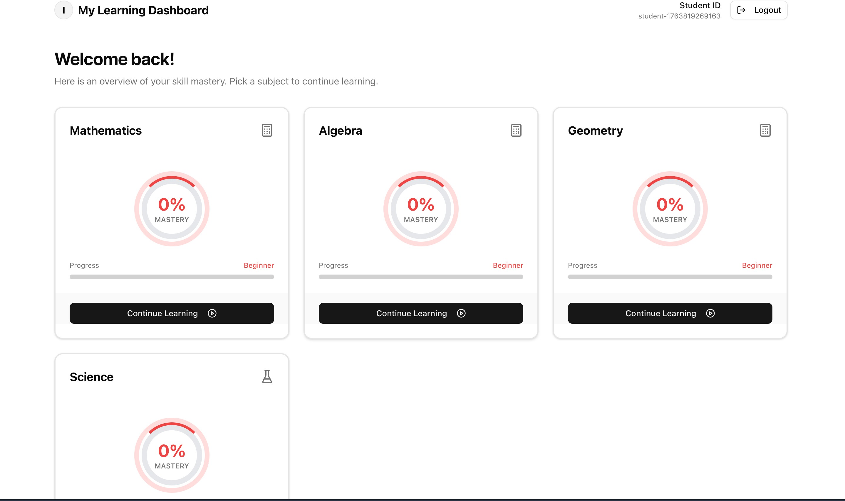
Giao Diện - Dashboard
Ðại Học Bách Khoa TP HCM - Intelligent Tutoring System (ITS)
Thống kê tiến độ học tập
Biểu đồ Mastery cá nhân
Theo dõi hoạt động gần đây

Slide 49
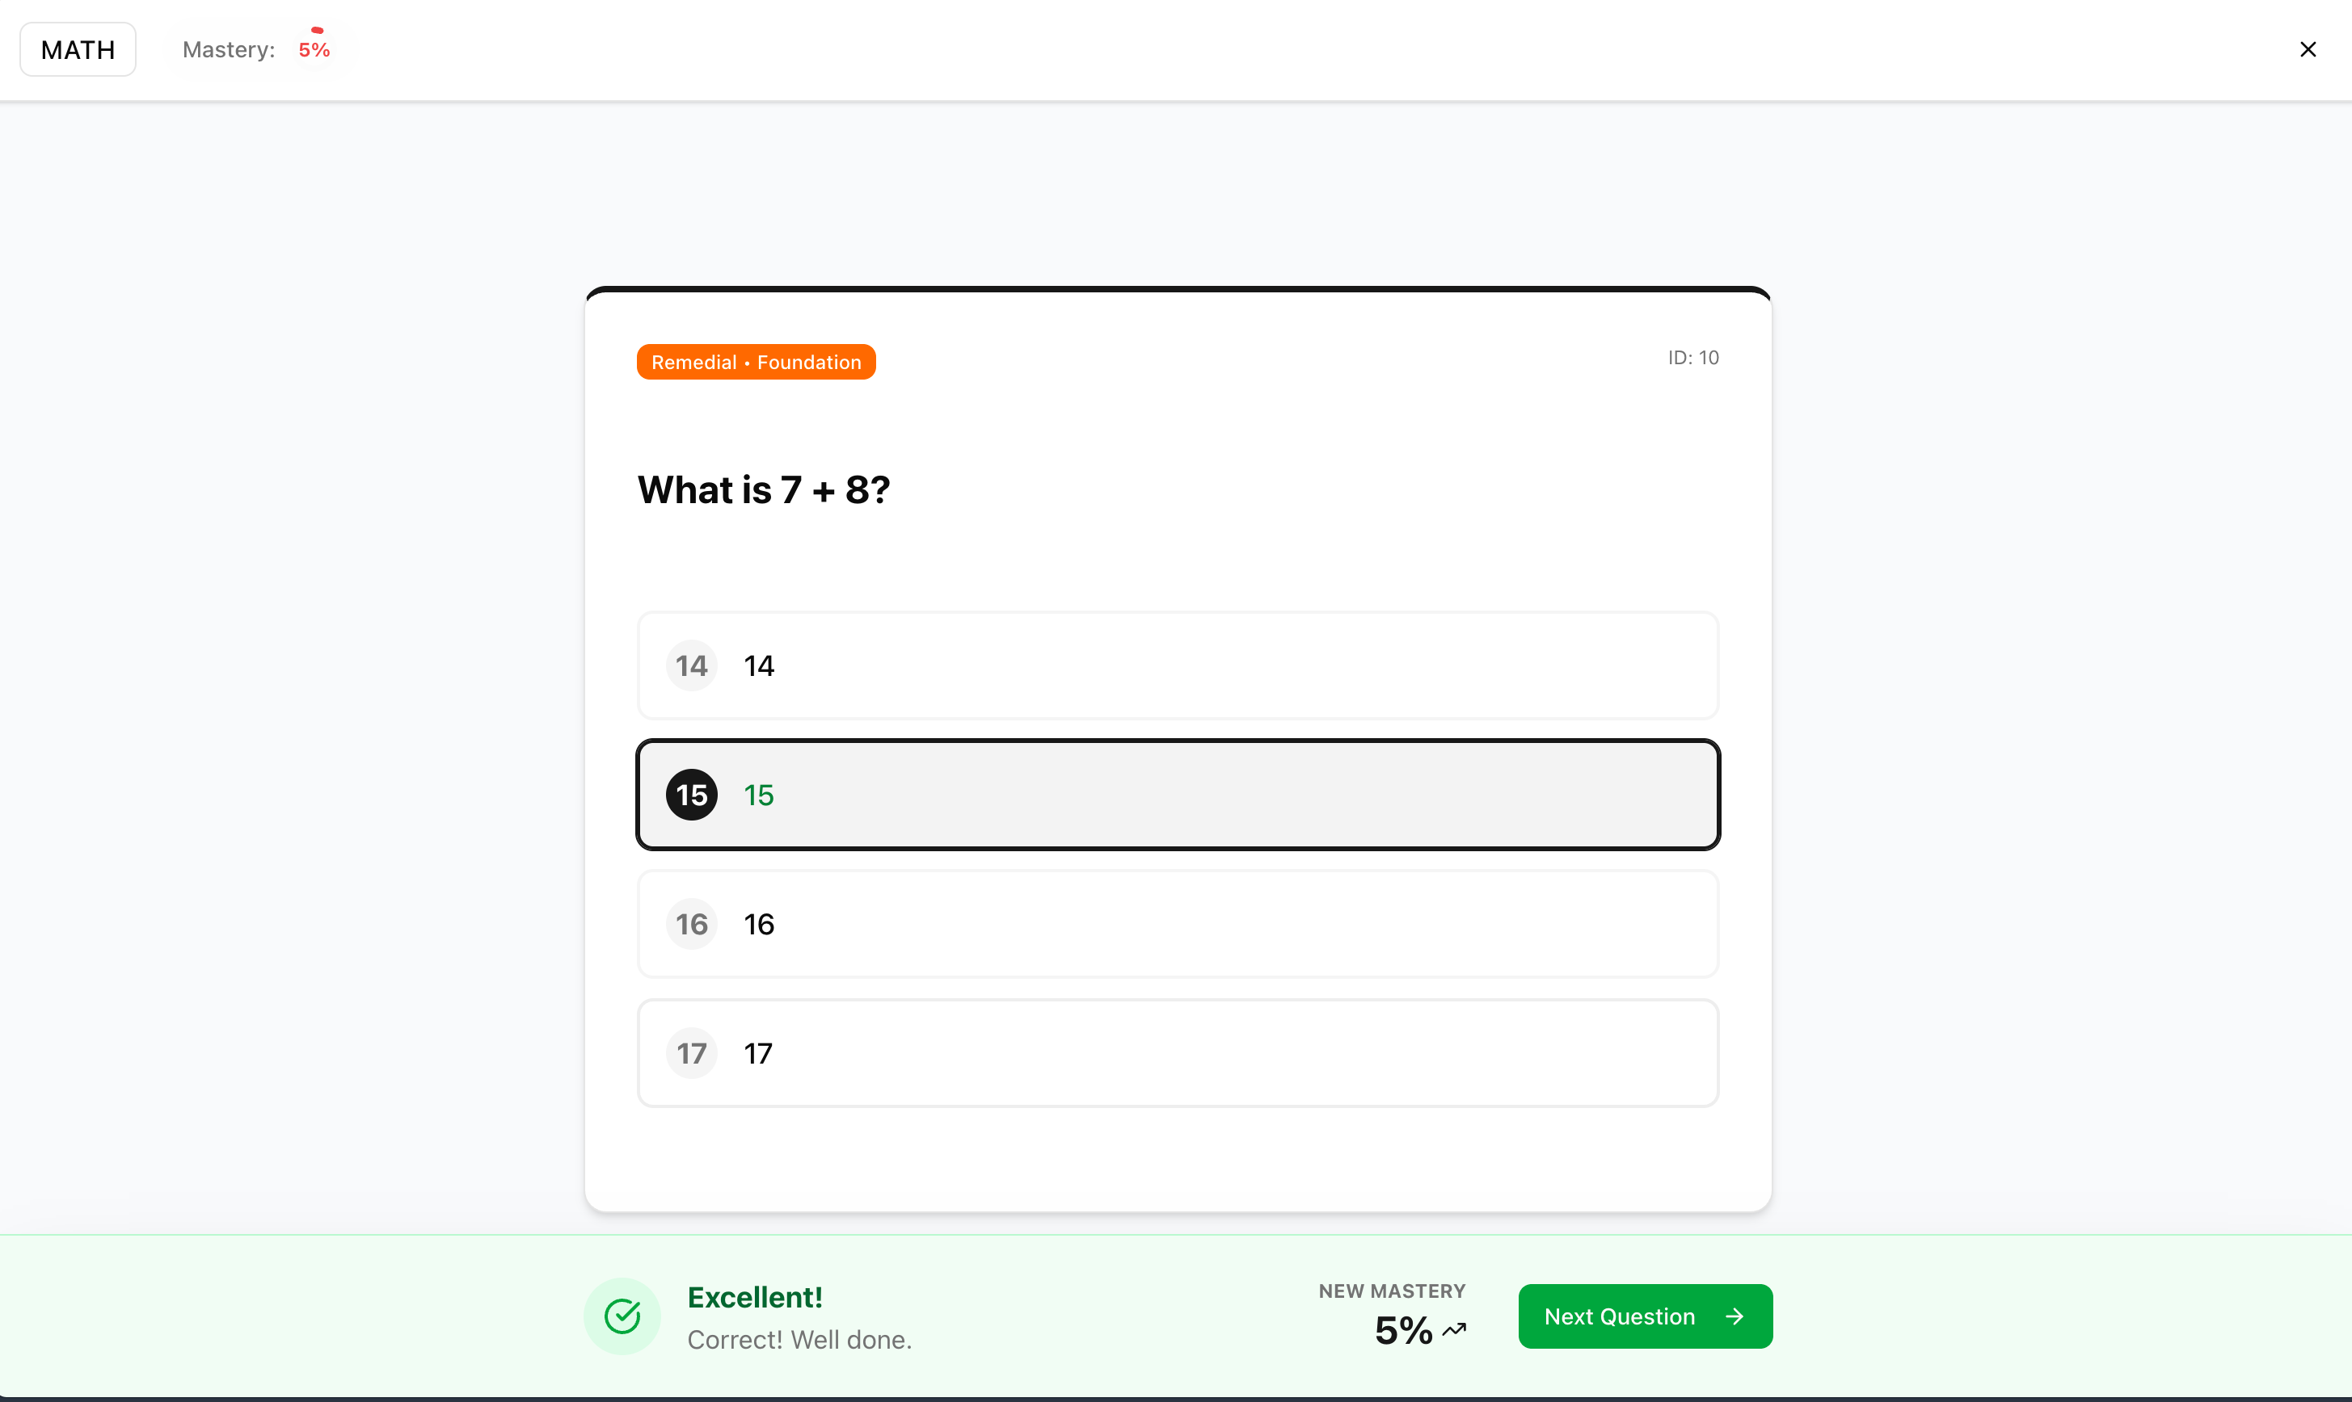
Giao Diện - Bài Học (Learning Page)
Ðại Học Bách Khoa TP HCM - Intelligent Tutoring System (ITS)
Tương tác làm bài trực quan
Feedback ngay lập tức
Hỗ trợ đa dạng loại câu hỏi

Slide 50
Cấu Trúc Code - Content Service (Java)
Ðại Học Bách Khoa TP HCM - Intelligent Tutoring System (ITS)
content-service/
├── src/main/java/
│ ├── domain/
│ ├── application/
│ ├── adapters/
│ └── infrastructure/
├── src/main/resources/
│ └── application.yml
└── pom.xml
# Domain models (Question.java) # Use cases, interfaces
# Controllers, DTOs
# JPA repositories, entities

Slide 51
Cấu Trúc Code - Scoring Service (Go)
Ðại Học Bách Khoa TP HCM - Intelligent Tutoring System (ITS)
scoring-service/
├── cmd/api/ | # | Entry point (main.go)
├── internal/
│ ├── model/ | # | Domain models
│ ├── handler/ | # | HTTP handlers (Gin)
│ ├── service/ | # | Business logic
│ ├── repository/ | # | Data access
│ └── sqlboiler/ | # | Generated ORM code
├── db/migrations/
└── go.mod

Slide 52
Docker Compose & Infrastructure
Ðại Học Bách Khoa TP HCM - Intelligent Tutoring System (ITS)
services:
content-service: # Java Spring Boot - port 8081 scoring-service: # Go Gin - port 8082
learner-model-api: # Go Gin - port 8083
adaptive-engine: # Go Gin - port 8080 rabbitmq: # Message broker - port 5672 postgres-content: # content_db postgres-scoring: # scoring_db postgres-learner: # learner_db

Slide 53
API Endpoints Demo
Ðại Học Bách Khoa TP HCM - Intelligent Tutoring System (ITS)
Service | Endpoint | Method | Mô tả
Adaptive Engine | /api/v1/next-lesson | GET | Lấy bài học tiếp theo
Content Service | /api/v1/questions/{id} | GET | Lấy câu hỏi
Scoring Service | /api/v1/submissions | POST | Nộp bài làm
Learner Model | /api/v1/mastery/{userId} | GET | Lấy skill mastery

Slide 54
Ðại Học Bách Khoa TP HCM - Intelligent Tutoring System (ITS)
15. Kết Luận

Slide 55
Key Takeaways
Ðại Học Bách Khoa TP HCM - Intelligent Tutoring System (ITS)
Kiến trúc Microservices modular, dễ mở rộng
Core adaptive learning functionality hoạt động 100% Code quality metrics đạt mục tiêu
Clean Architecture đảm bảo separation of concerns Event-driven giảm coupling giữa services

Slide 56
16. Q&A
Ðại Học Bách Khoa TP HCM - Intelligent Tutoring System (ITS)
Cảm ơn đã lắng nghe!
Thông tin liên hệ:
Sinh viên: Nguyễn Tấn Tài MSSV: 2212990
Porfolio: tantai.dev

